Slide 1
Тема 3. Изграждане, тестване и публикуване
на уеб сайт
Урок 12. Основи на HTML.
Тагове за текст, хипервръзка, изображение
(упражнение)
Уроци

Slide 3
1. Форматиране на текст в HTML
a) заглавие - таговете от <h1> до <h6> определят заглавия в HTML<h1> е заглавие от най-високо ниво, с най-голям размер на символите
<h2> до <h6> определят подзаглавията в низходящ ред
б) параграф - за обособяване на блок от текст като отделен па­раграф се използва HTML тагът <р>. Пример: <p>Това е параграф </p>

Slide 4
в) Тагове за форматиране на текст: <b>... </b> - Удебелява текста (от bold) <strong>... </strong> - Удебелява текста (подобно на <b>) <i>... </i> - Показва текста наклонен (от italic) <em> - акцентиран текст, показва се курсивен ​<u>...</u> - Подчертава текста (от underline) NB! <del> ...</del> - задрасква символите <sup>...</sup> - създава горен индекс <sub>...</sub> - създава долен индекс | Примери: <p><strong> Това е параграф</strong> </p> <p><b>Карлово</b></p> <p><strong>Карлово </strong></p> <p> <i> Карлово</i></p> <p><em>Карлово </em> </p> <p><del>Карлово</del></p> <p>10<sup>a</sup></p> <p>10<sub>a</sub></p>
<br> таг за празен ред. Този таг няма затварящ таг.
<blockquote> - използва се за вмъкване на цитати. Браузърите вмъкват разстояние колкото един ред преди и след елемента, както и отстъп отляво и от­дясно.
<рге> - показва текста така, както е написан в текс­товия редактор - с всички паузи между букви и думи и оставени празни редове.

Slide 5
г) основен таг <div>... </div> - използва се за оформяне на блок. Той представлява нещо като универсален кон­тейнер, който може да съдържа всякаква информа­ция - текст, изображения, а може и да е празен.
С по­мощта на атрибута style (или със CSS, както ще видим по-нататък) може да се задават различни параметри на блока, като размери, цвят, рамка и др. Освен това могат да се задават параметри, които важат за всички разположени в блока обекти.
Например за текстове - шрифт, размер, цвят, подравняване и т.н. Това дава възможност за оформяне на структурата на сайта и го прави основен таг за повечето съвременни сайтове.

Slide 6
Видове форматиране на текст
визуално – променя само начина, по който ще се визуализира текста на екрана
смислово – указва на браузъра, че маркираният текст има по-специален смисъл
Визуалното форматиране не винаги носи полза – например при браузъри за слепи, при търсачки, при използване на CSS. Смисловото форматиране дава допълнителна информация на браузъра и търсачките, затова е за предпочитане.

Slide 7
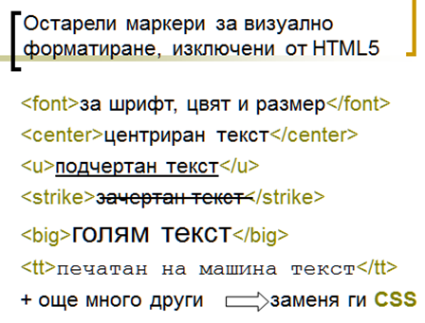

Slide 8
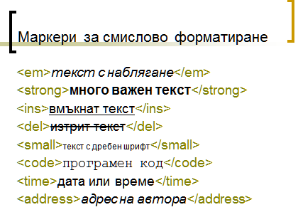
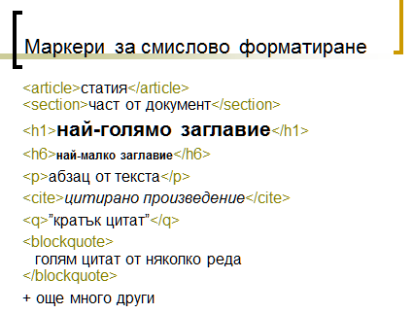

Slide 9
Задача 1. Отворете файла pois.html от папката "Site" от приложените материали (изд. Домино). Разгледайте HTML кода на страницата. Страницата трябва да съдържа списък със за­бележителност в Карлово. Първата забележител­ност е с добавени елементи, но частично оформена. Подбрани са само ня­кои за нуждите на уроците. Ще забеле­жите, че страницата се състои от няколко блокчета, реализирани с тага <div>. Номерирали сме ги с по­мощта на атрибута "id".
Задача 2. В момента заглавията на забележителностите са реализирани с таг за параграф. (Кой е той?)
Като из­ползвате тагове за заглавие (от <h1> до <h6>), офор­мете заглавието на всяка забележителност (блокче). Кой от таговете ви се струва най-подходящ? (Оставе­те <h2> като окончателен вариант).
Задача 3. Вземете текста за Исторически музей - Карлово от файла "history_museum.docx" и като използвате тага за параграф, го поставете в предвидено­то за това място (в div с id=2). Оформете текста в 3 параграфa (както е показан в документа). За нови редове използвайте тага <br>.

Slide 10
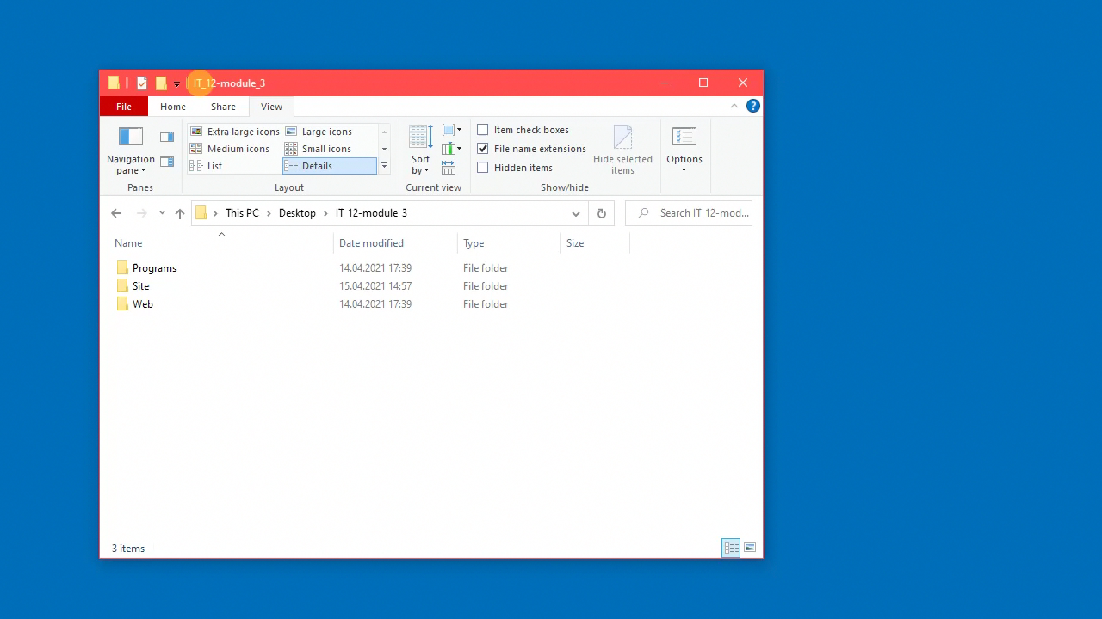

Slide 11
2. Създаване на хипервръзка в HTML
А) Определение за URL
URL (от Uniform Resource Locator) е универсален начин за указване на адреса на даден ресурс.
Примери
http://ivancho.hit.bg/snimki/2013/friends.jpeg
https://banka-dsk.bg/clients/login.php
ftp://ftp.spnet.net/install/latest/setup.exe
file://c:/windows/clock.bmp
../../css/style.css
Б) Видове URL
абсолютен - указва адреса на произволен ресурс в Мрежата. Използва се за указване на адреса на ресурси в чужди сайтове.
относителен - указва адреса на ресурс, спрямо текущия файл. Използва се за достъп до ресурси от същия компютър или от същия сайт.

Slide 13
Маркер за указване на препратки
<а href="URL" target=“вид отваряне“>текст или обект</а>
текст или обект – текста, който ще се извежда подчертан или обекта, който ще действа като препратка
URL – адресът, който ще се отвори като цъкнем на препратката
вид отваряне – начинът, по който ще се отвори препратката (не е задължителен атрибут):
_blank – в нов прозорец
име – в прозорец с указаното име

Slide 14
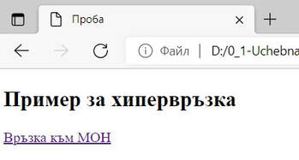
В един HTML документ може да се добавят линкове към други документи или ресурси, които може да се намират на същия сървър или на външен за сайта сървър. В) таг за създаване на хипервръзка е <а> Използва се най-често с атрибута href, който задава адреса на документа (файл или интернет адрес), към който трябва да се свърже.
Пример: <a href="https://mon.bg/"> Връзка към МОН</a>
В прозореца на браузъра ще се вижда текстът "Връзка към МОН", при кликване върху който ще се отвори началната страница на сайта mon.bg.
По подразбиране връзките се показват в браузъра сини на цвят и подчертани, а посетените връзки - виолетови.
​Цветът им може да бъде променен чрез ползване на езика CSS.

Slide 15
Г) хипервръзка към страници от съ­щия сайт <a href=events.html>Предстоящи събития</a> - на href се задава относителен път Д) хипервръзка към друг уеб сайт или конкретна страница в него.
В този случай на атрибута href се задава пълни­ят абсолютен адрес (URL): <a href="https://egvt.alle.bg/"> Изграждане, тестване и публикуване на уеб сайт </a>

Slide 16
Д) хипервръзка към различни части на страницата Това е подходящо за дълги доку­менти, за да не скролират посетителите в търсене на нужната информация. Използва се атрибутът id
<h3 id="glava3"> Глава III</h3> <a href="#glava3">Към 3. глава</а> ​<a href="tom1.html"> Глава III на 1. том</а> | този ред е заглавие на глава от книга със зада­ден атрибут id, което се намира някъде в страницата tom1.html. представлява хипервръзка към заглавието Глава III, която се намира в същата страница, напр. в началото й като меню. показва как да използваме същата връзка, но от друга страница, на пример от съдържанието на книгата.

Slide 17
Примери за препратки
към чужд сайт, в нов прозорец: <а href=http://www.google.bg target="_blank">GOOGLE</а>
към страница от същия сайт: <а href="kontakti.html">Свържете се с мен</a>
към част от страницата: <а href="#top">Иди в началото</a> (трябва първо да е указана цел (котва) с <а name="top"></a>)
препратка, отваряща скайп за разговор: <а href="skype:ivan123">Звънни ми</а>
отваряща скайп за чат: <a href="skype:viki456?chat">Пиши ми</а>
препратка, стартираща програма за ел.поща: <a href="mailto:ivancho@abv.bg">Пишете ми</a>

Slide 18
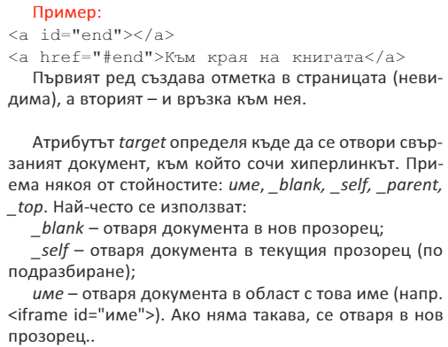

Slide 19
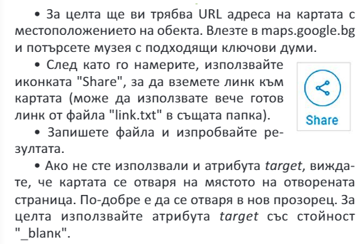

Slide 21
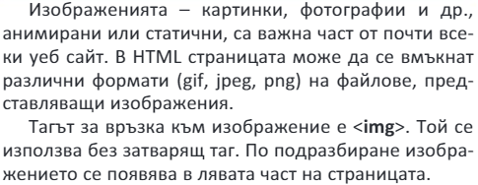
4. Изображения в HTML ​<img src="snimka.jpg" />

Slide 22
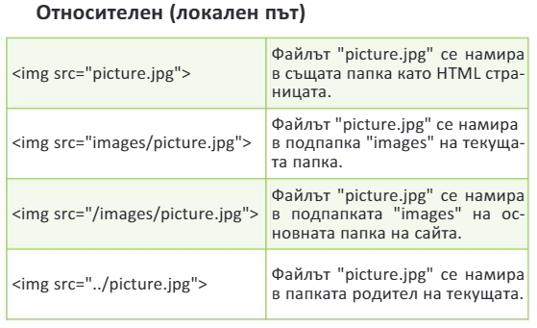

Slide 23
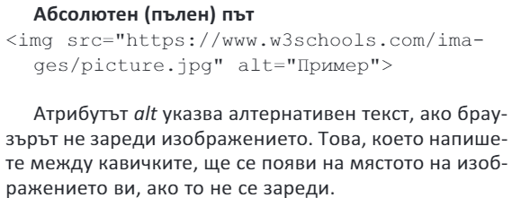

Slide 24
Атрибути на img тага: src="address file" - където "address file" е пътя до директорията (считан от настоящата директория), където се намира изображението и самото му име. Не забравяйте да укажете точно адреса на изображението, ако то се намира в папка, различна от настоящата - тази на html документа. src е задължителен атрибут.
​ width = "широчина" - размер на снимката (широчина) height = "височина" - размер на снимката (височина) <img src="image.jpg" width=”100” height=”50” />

Slide 25
align="left" - подравняване на снимката спрямо текста <img src="img.jpeg" align="left" /> - подравнява изображението вляво спрямо текста. ​align = top bottom middle left right - Подравнява изображението по горната линия на текста, долната или в средата. Вляво или вдясно на страницата. alt="tekst" - aлтернативен текст <img src="image.jpg" alt="text" /> - задава какъв текст да се появи, ако не се вижда изображението. hspace, vspace - определяне на свoбoдно място около графиката
<img src="image.jpg" hspace=”10” vspace=”10” /> - задава в брой пиксели свободното място около графиката по вертикалата и хоризонталата на снимката..

Slide 26
Рамка около графиката - border <img src="image.jpg" border="2" /> Задава в брой пиксели ширина на рамка около графиката. Това е полезно когато изображението е връзка. ​ ​За да не бъде оградено от стандартната синя рамка, се слага border=”0”.​ ​ Пример: <img src="bonboni.jpg" width="500" height="334" alt="Шоколадови бонбони" align="left" hspace="40" vspace="10" />

Slide 27
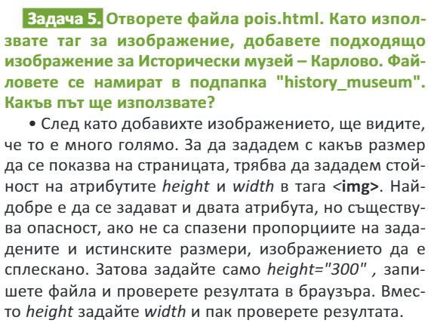

Slide 28
